Slide 1
Moje Miasto
Ruda Śląska
Opracowała mgr Beata Krempuła

Slide 2
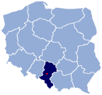
Nasza Ojczyzna to POLSKA a miasto w którym mieszkamy nazywa się Ruda Śląska.
W Polsce jest prawie 1 tysiąc miast to tak, jakby naszą grupę pomnożyć razy 40!!! To bardzo dużo. Nasze miasto leży na południu ( na dole ) Polski.

Slide 3
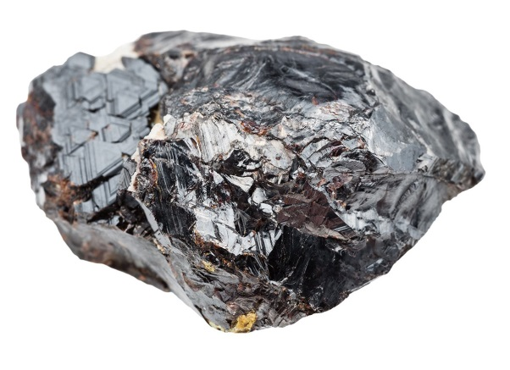
Ruda Śląska jest bardzo starym miastem – powstała zapewne przed 1243 r. o czym świadczą zachowane do dziś dokumenty. Nasze miasto istniało już zatem w średniowieczu czyli wówczas, gdy w naszym kraju rządzili królowie i powstawało wiele pięknych zamków.
Nazwa Ruda Śląska pochodzi od rud metali, które wydobywano dawniej na tym terenie.

Slide 4
Ruda Śląska to miasto w którym aktualnie wyróżnia się 11 dzielnic: Orzegów, Godula, Ruda, Chebzie, Nowy Bytom, Bielszowice, Bykowina, Wirek, Halemba, Kochłowice, Czarny Las.

Slide 5
Centrum naszego miasta to dzielnica Nowy Bytom. W tej dzielnicy znajduje się Urząd Miasta, gdzie wszyscy mieszkańcy mogą udać się, by min. zarejestrować swój nowy samochód, wyrobić dowód osobisty czy też zgłosić narodziny dziecka. W Urzędzie miasta ma swój gabinet Prezydent miasta, który decyduje o najważniejszych sprawach, obecnie funkcję tę pełni Pani Grażyna Dziedzic.

Slide 6
Ruda Śląska, jak każde miasto w Polsce, posiada swoje symbole a są nimi:
Herb miasta Ruda Śląska, który przedstawia połowę złotego orła śląskiego (dawny herb pierwszych książąt z rodu Piastów władających dawniej min. naszym miastem) i św. Barbarę – patronkę górników trzymającą w prawej ręce złoto-srebrny miecz (symbol męczeńskiej śmierci), w lewej zaś złoty kielich z Hostią.

Slide 7
Obok Herbu, drugim symbolem naszego miasta jest Flaga Rudy Śląskiej.
Flaga Rudy Śląskiej składa się z dwóch kolorów : złotego i błękitnego. To właśnie Herb nadał fladze te barwy, które są od siebie oddzielone skośną kreską.

Slide 8
Znasz te miejsca? ☺

Slide 9
W naszym mieście są 3 kopalnie węgla kamiennego: „Bielszowice”, „Halemba” i „Pokój”. Są to trzy największe zakłady pracy w naszym mieście. W całej Polsce region nasz jest głównie kojarzony właśnie z wydobyciem węgla i kopalniami.

Slide 10
Kościół pod wezwaniem św. Pawła Apostoła w Nowym Bytomiu, który ma ponad 100 lat.

Slide 11
Kolonia robotnicza Ficinus w dzielnicy Wirek. To dawne osiedle robotnicze przy ul. Kubiny, składające się z szesnastu identycznych domów powstałych ponad 160 lat temu dla pracowników pobliskiej kopalni. Dziś mieszczą się tam min. restauracje i biblioteka .

Slide 12
Dzisiejsza restauracja „Adria” w dzielnicy Ruda. Budynek powstał jako pałac ponad 123 lata temu. W środku mieści się ogromna sala, która może pomieścić aż 500 osób!.

Slide 13
„Familoki” czyli charakterystyczne wielorodzinne śląskie domy budowane z cegły z oknami pomalowanymi na czerwono lub zielono, powstały ponad 100 lat temu dla pracujących wówczas w pobliskich kopalniach i hutach robotników i ich rodzin. Takie budynki można odnaleźć w każdej dzielnicy naszego miasta, może już gdzieś je widzieliście?

Slide 14
„Familoki”

Slide 15
Zegar słoneczny na budynku powstałym ponad 100 lat temu w dzielnicy Nowy Bytom.

Slide 16
Muzeum Miejskie im. Maksymiliana Chroboka w dzielnicy Ruda, gdzie można podziwiać min. dawne stroje śląskie, czy też zobaczyć jak dawniej wyglądały wnętrza mieszkań naszych pradziadków.

Slide 17
Zakład pracy - Huta „Pokój” powstała ponad 180 lat temu w dzielnicy Nowy Bytom. W hucie produkuje się wyroby stalowe takie jak różne blachy, czy tory kolejowe.

Slide 18
Wieża wodna w Nowym Bytomiu, powstała ponad 100 lat temu. Mieści się w niej duży zbiornik na wodę. Zbiorniki wieżowe zapewniały rezerwę w przypadku zwiększonego zużycia wody przez mieszkańców, bądź awarii wodociągu. Pełniła ona także funkcję zbiornika przeciwpożarowego. Obecnie, co jakiś czas wieża jest udostępniana dla zwiedzających.

Slide 19
Schrony bojowe pochodzące z okresu sprzed II wojny światowej mieszczące się w różnych dzielnicach naszego miasta. Na terenie Rudy Śląskiej znajdują się aż 64! takie schrony , miały one służyć do obrony naszego regionu w czasie II wojny światowej. Niektóre schrony bojowe można zwiedzać , min. te ukazane poniżej. Wewnątrz tychże schronów zorganizowana została wystawa historyczna, gromadząca pamiątki związane głównie z okresem II wojny światowej na terenie Górnego Śląska. Często nasze Muzeum Miejskie organizuje spacery historyczne szlakiem schronów bojowych, na które możecie wybrać się razem z całą rodziną.
Schron bojowy nr 33, Czarny Las.
Schron bojowy nr 75, Kochłowice.

Slide 20
Wiecie, gdzie można w naszym mieście miło spędzić czas? ☺ Oto kilka propozycji ☺

Slide 21
Atrakcje na „Górze Antonia” w Wirku ( teren za sklepem „Tesco” i „Lidl”). Jest to miejsce, gdzie można miło spędzić czas z całą rodziną. Na „Górze Antonia” znajduje się sieć alejek, którymi można spacerować; miejsce widokowe, gdzie można z góry popatrzeć przez lunetę na nasze miasto; plac zabaw, ścianka wspinaczkowa, tor saneczkowy, ścieżka edukacyjna i historyczna.

Slide 22
„Góra Antonia”

Slide 23
Miejski Ośrodek Sportu i Rekreacji w Nowym Bytomiu jest to obiekt, w skład którego wchodzą min. boisko do piłki nożnej , czy też bieżnia do biegania. Jest on w ciągu dnia ogólnodostępny dla wszystkich mieszkańców. Możecie zatem sobie tam pobiegać lub pograć w piłkę z rodzeństwem.

Slide 24
Miejski Ośrodek Sportu i Rekreacji (MOSiR).

Slide 25
Aquadrom w dzielnicy Halemba. To miejsce wielu z Was na pewno już zna, kto lubi pływać i bawić się w wodzie, na pewno Mu się tu spodoba. W Aquadromie mieści się kilka zjeżdżalni, rwąca rzeka, sztuczna fala, basen zewnętrzny czy też specjalna tuba do nurkowania. Aquadrom to świetna zabawa dla całej rodziny.☺

Slide 26
Aquadrom

Slide 27
„Lasy Panewnickie” to kompleks leśny znajdujący się na granicy kilku miast, min. Katowic, Chorzowa i właśnie naszego miasta - Rudy Śląskiej. Owe lasy należały kiedyś do książąt pszczyńskich. Przez lasy te przepływa kilka rzek, znajdują się tam parki przyrody, trasy rowerowe, zbiornik wodny oraz ośrodek wypoczynkowy. Lasy te są świetnym miejscem na rodzinne spacery nie tylko latem, ale także zimą.

Slide 28
„Lasy Panewnickie”

Slide 29
Dziękuję za uwagę i zachęcam Was do poznawania historii oraz odkrywania ciekawych i mało znanych miejsc w naszym mieście☺

